Slide 1
Výukový materiál
Zpracovaný v rámci projektu EU peníze školám
O dborné U čiliště
a Z ákladní Š kola praktická Holešov
Název projektu: Zlepšujeme a vzděláváme
Název programu: Operační program Vzdělávání pro konkurenceschopnost
Číslo výzvy: 34
Předmět: Občanská výchova
Ročník: 3
Tematická oblast: OV3
Anotace: Tento materiál slouží k výuce a opakování učiva pro žáky, kteří byli v souladu s § 9 vyhlášky číslo 73/2005 Sb. o vzdělávání dětí,žáků a studentů se speciálními vzdělávacími potřebami a dětí, žáků a studentů mimořádně nadaných, v platném znění, zařazeni do třídy odborného učiliště, kde se vzdělávají dle ŠVP v oborech 65-51-E/01 Stravovací a ubytovací služby, 66-51-E/01 Prodavačské práce a 75-41-E/01 Pečovatelské služby.
Autor: Mgr. Marcela VLASATÍKOVÁ
Období vytvoření: Srpen 2013

Slide 2

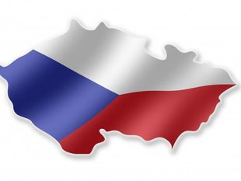
Téma: Člověk v demokratickém státě
13.Občanská sdružení

Slide 3
Občanská sdružení
Kromě stran mohou vznikat i různá
hnutí a občanská sdružení
spolky, kluby a svazy
Umožňuje to Listina základních práv a svobod.

Slide 4
Občanská sdružení
Tato hnutí a sdružení jsou
politická
a
nepolitická

Slide 5
Politická hnutí
Politická hnutí vznikají jako protest
proti politice stran.
Např. Občanské fórum, Hnutí nezávislých.

Slide 6

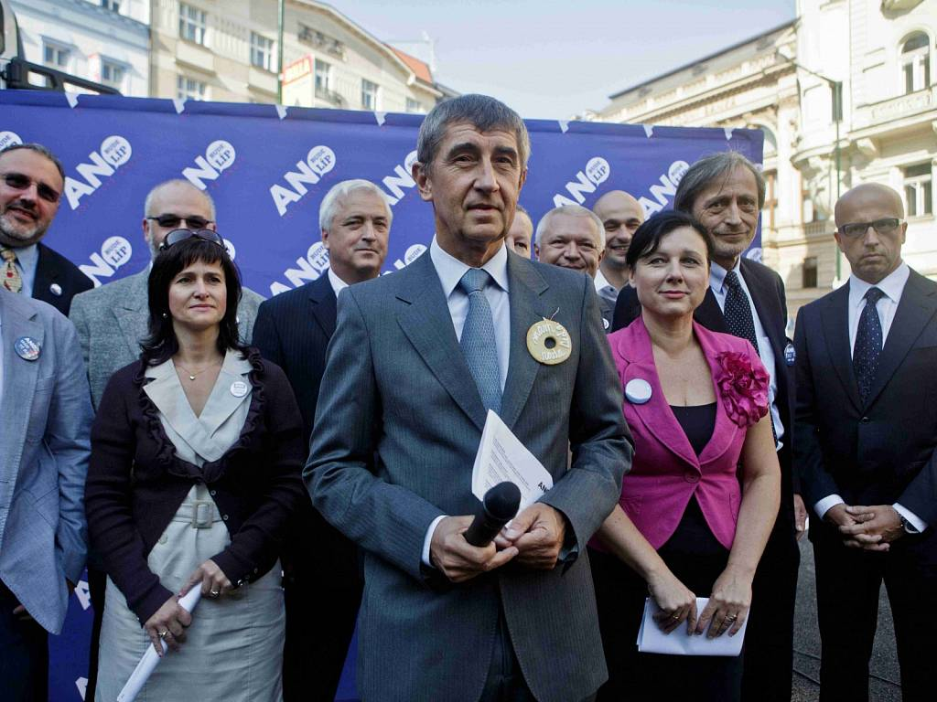
Politické hnutí „ANO“

Slide 7
Nepolitická hnutí
Nepolitická hnutí mají nepolitické cíle.
Lidé se sdružujíc spolků podle svých zájmů.
Svazy
Např. Český svaz zahrádkářů a chovatelů nebo
sportovního zaměření: KČT – Klub českých turistů, Česká fotbalová asociace.
Hnutí
Např. Hnutí ekologů, feministické hnutí za práva žen, hnutí homosexuálů, aj.

Slide 8

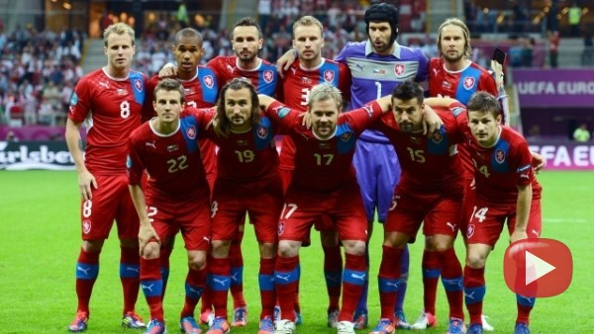
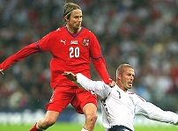
Česká fotbalová asociace.
Fotbalová asociace ČR

Slide 9
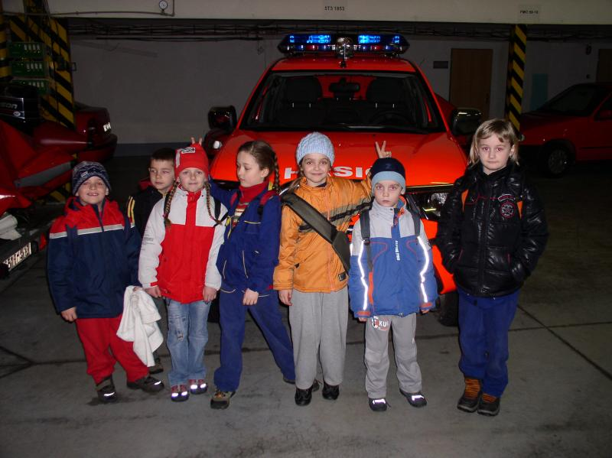
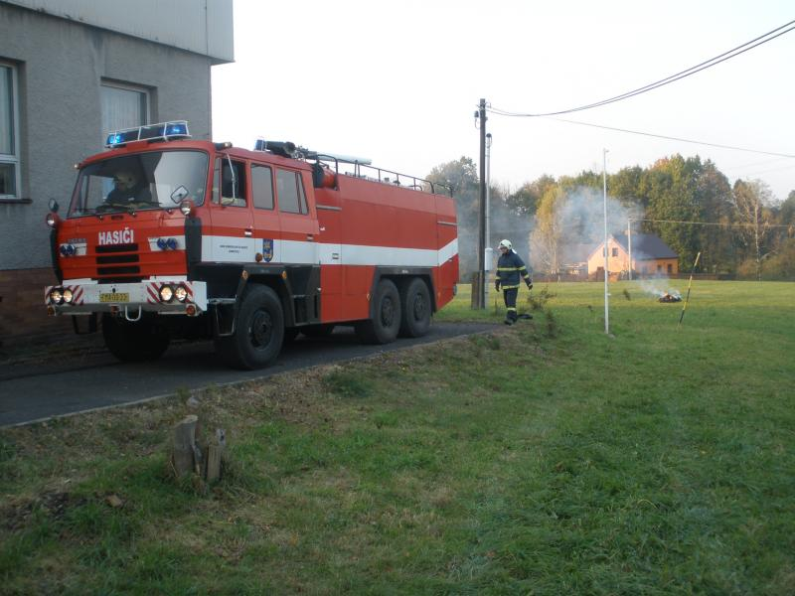
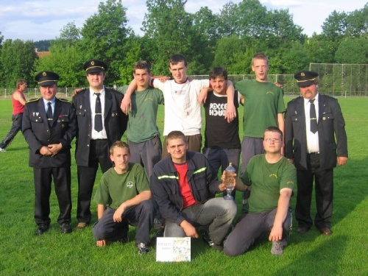
Hasičský záchranný sbor Dobratice
Dvě družstva mladých hasičů se v sobotu 7.3.2009 zúčastnila okresní soutěže v hadicové a uzlové štafetě.
Sbor
dobrovolných
hasičů

Slide 10
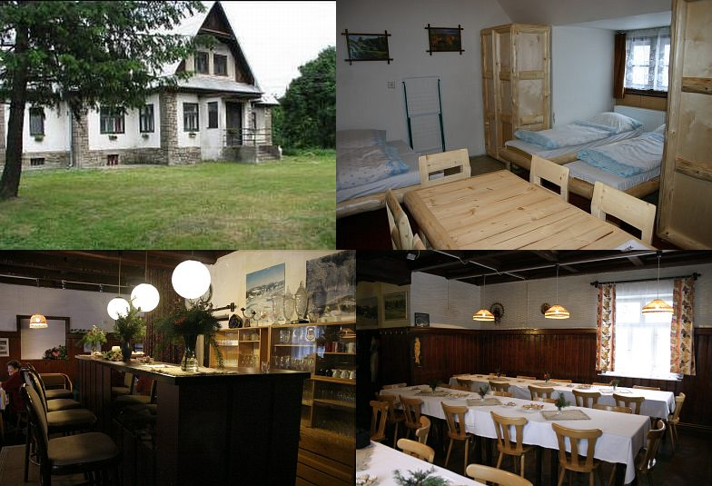
Klub českých turistů
KČT Bystřice pod Hostýnem

Slide 11
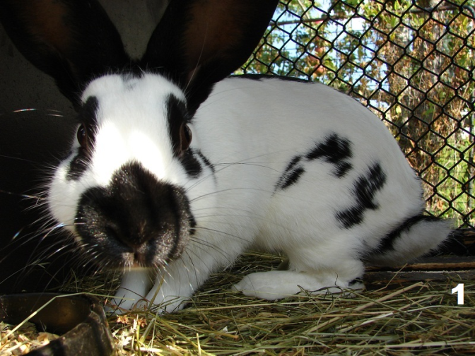
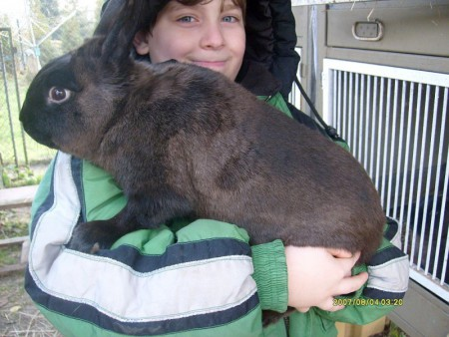

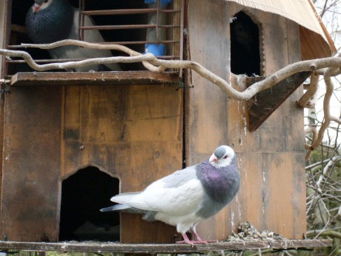
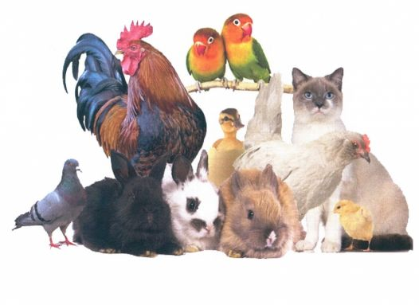
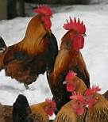
Český svaz chovatelů

Slide 12
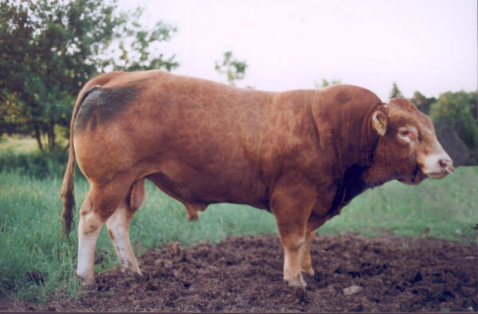

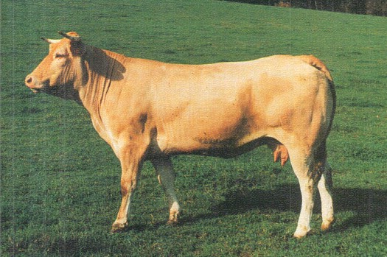
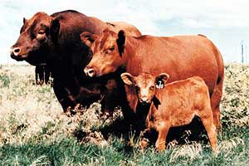

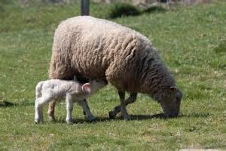
Český svaz chovatelů masného skotu
Český svaz chovatelů ovcí a koz

Slide 13
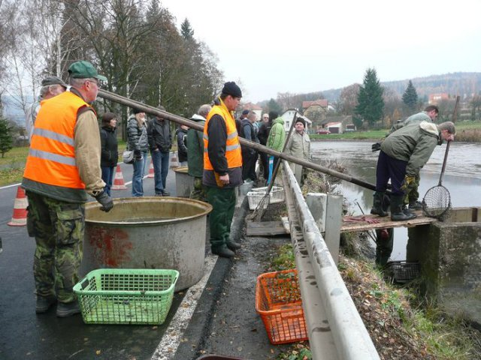
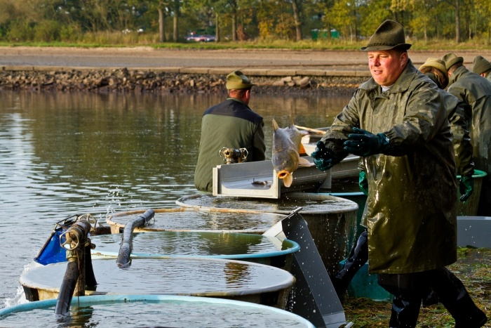
Český rybářský svaz Jince
Výlov rybníka Čarda

Slide 14
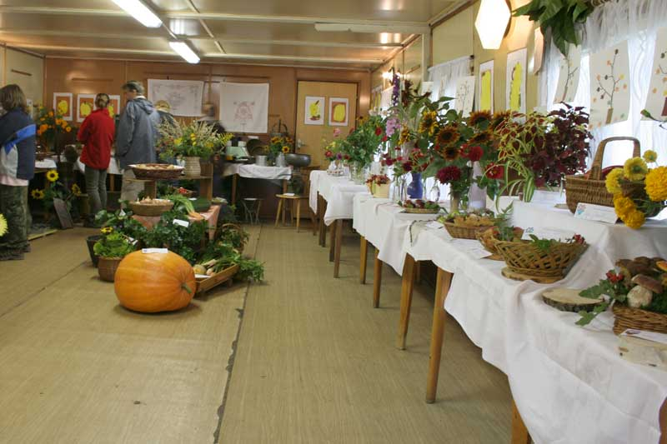
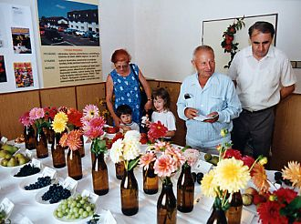
Český
svaz
zahrádkářů
- výstava
Český zahrádkářský svaz v Březině bude pořádat autobusový zájezd na podzimní část výstavy Hortikomplex s následnou návštěvou Svatého kopečku.

Slide 15
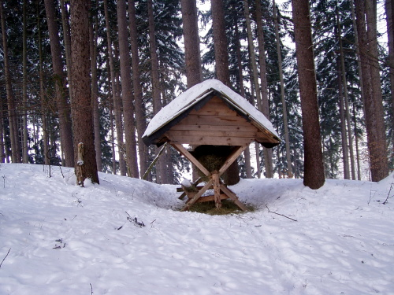
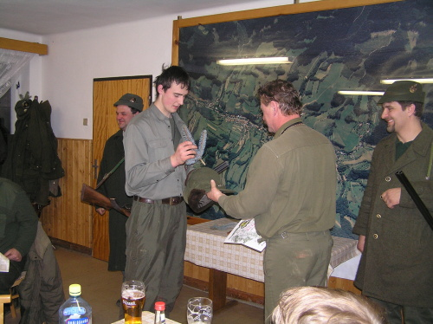
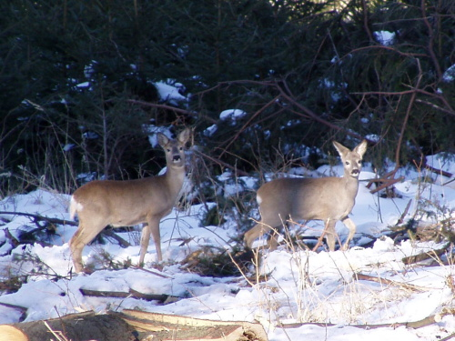
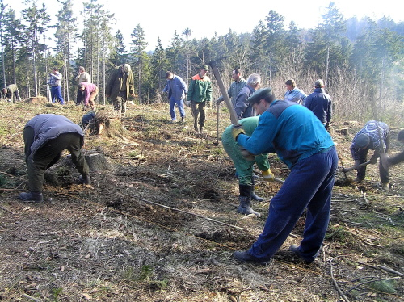
Myslivecké sdružení Horka Seninka
Akce mysliveckého sdružení

Slide 16
Další občanská sdružení
Mezi občanská sdružení
patří i
obecně prospěšné
nebo
charitativní organizace a nadace

Slide 17
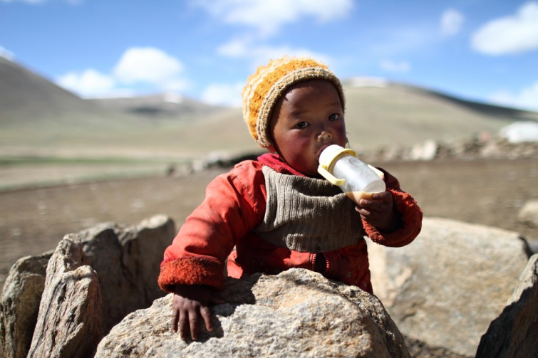
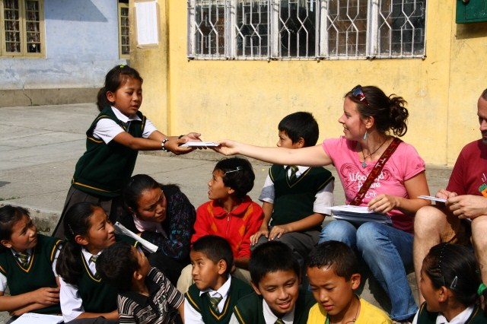
PRO TIBET – občanské sdružení Most
"Naší snahou je stavět můstky, mosty mezi kulturami, ale hlavně mezi lidmi."
Občanské sdružení M.O.S.T.
vzniklo oficiálně v roce 2004
v Ostravě původně díky
vzrůstajícímu zájmu veřejnosti
o podporu Tibetu. Činnost
sdružení se zaměřuje na pomoc
Tibetu a tibetským uprchlíkům.
“Jaký je smysl života?
Být šťastný a užitečný!”

Slide 18
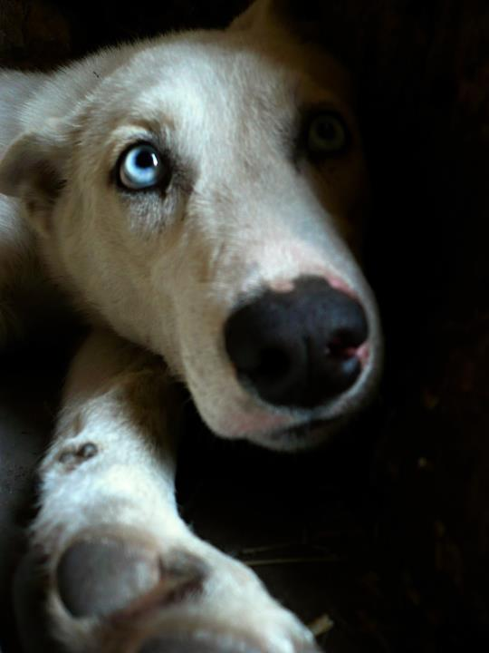
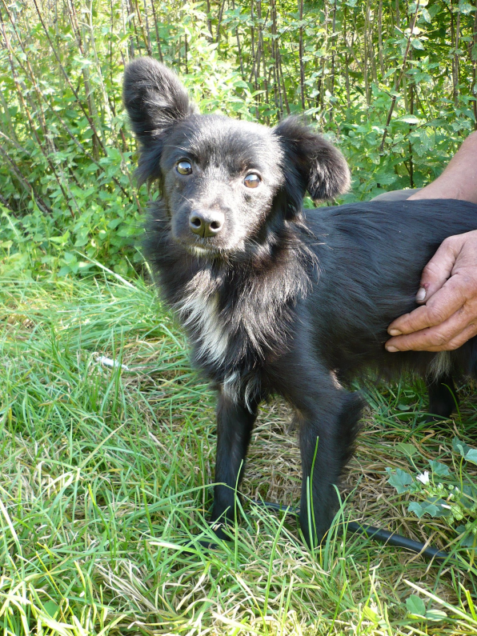
Občanské sdružení TOULAVÉ TLAPKY
Občanské sdružení na ochranu zvířat
Toulavé Tlapky pomáhá týraným
zvířatům a vrací je zpět do života.
Činnost je závislá na darech veřejnosti.
Prosíme, pomozte spolu s námi.

Slide 19

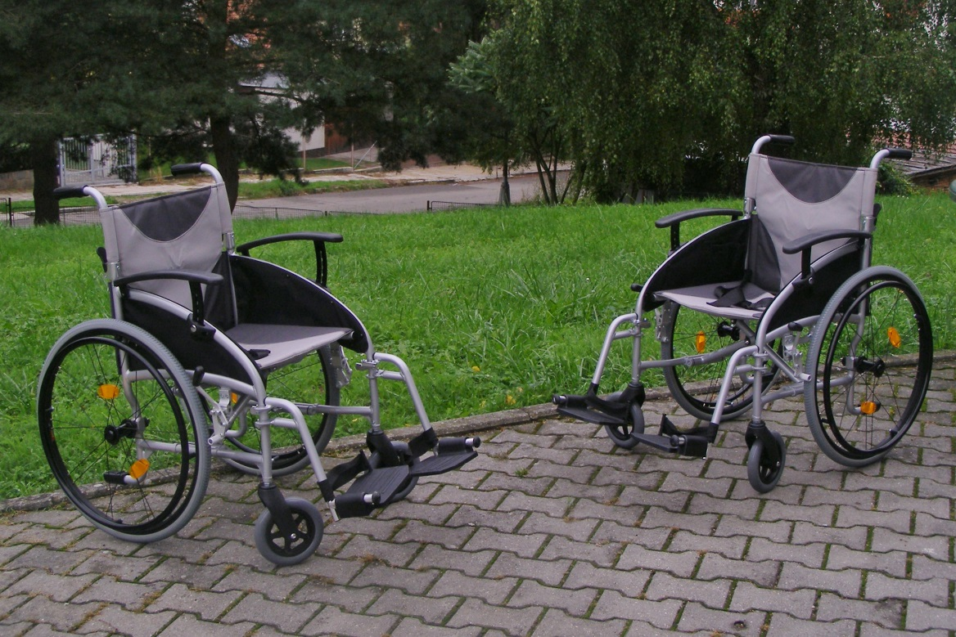
Tímto bychom chtěli poděkovat nadaci Konto bariéry 77, která darovala našemu zařízení dva nové invalidní vozíky. Uživatelům Domova seniorů budou pomáhat při každodenních činnostech.
Občanské sdružení
“HVĚZDA “

Slide 20
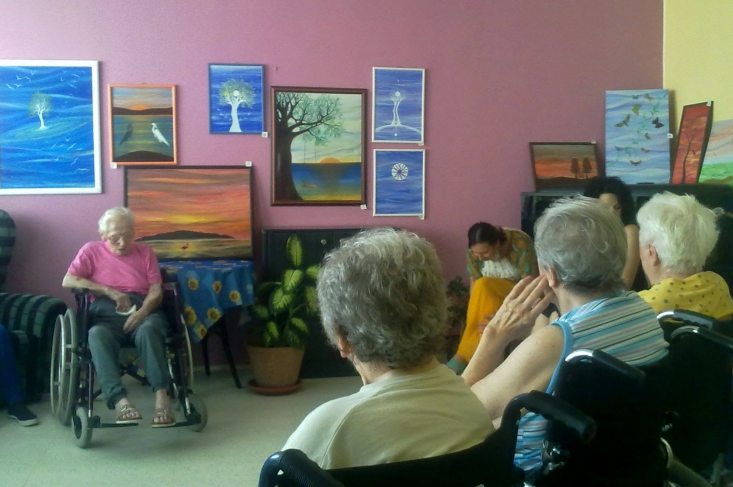
Občanské sdružení „Hvězda“

Slide 21
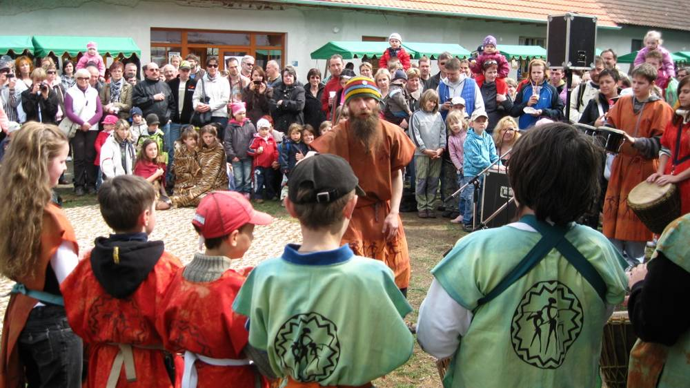
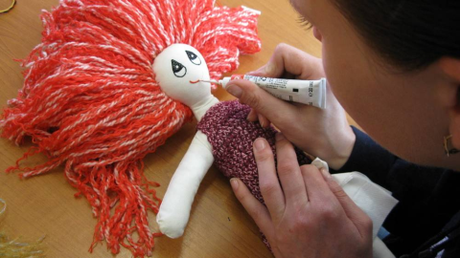
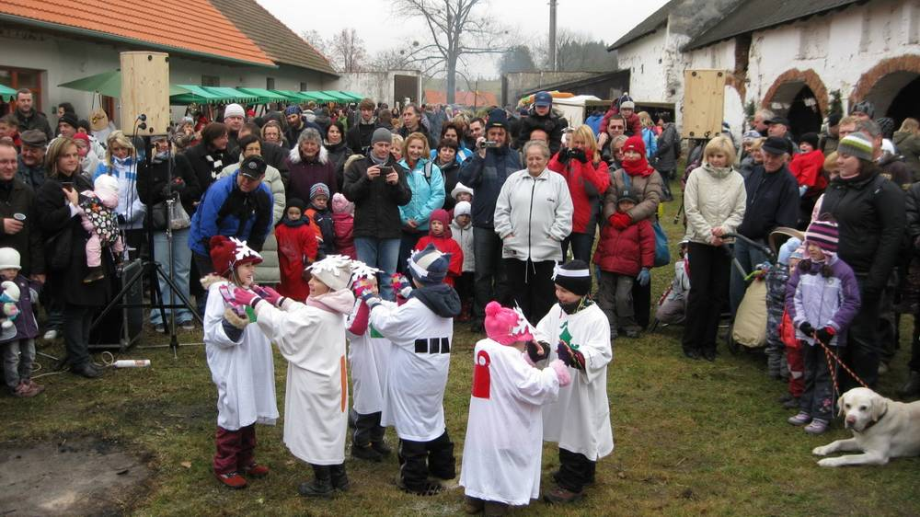
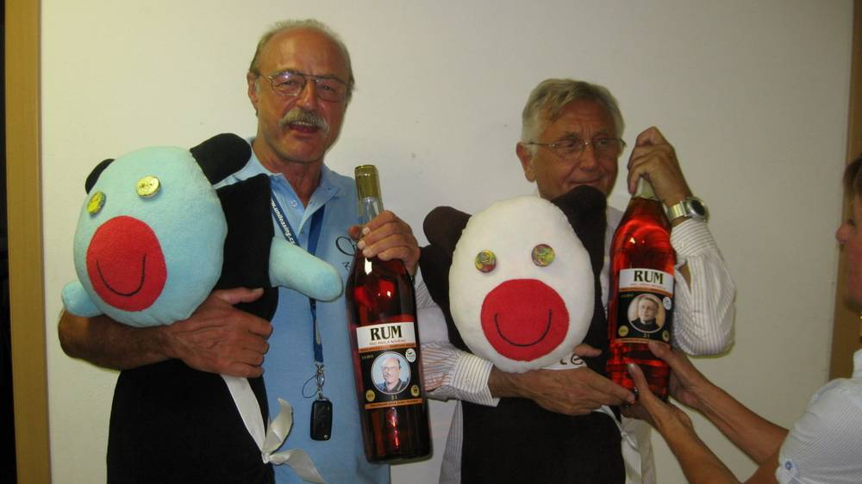
Občanské sdružení Proutek, Jindřichův Hradec
Proutek poskytuje služby
dospělým lidem s mentálním
postižením, aby mohli žít
a pracovat jako Vy.

Slide 22
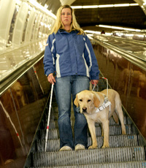
Občanské sdružení Mathilda
Občanské sdružení Mathilda bude zajišťovat reprodukci a odchov štěňat výhradně pro potřeby Střediska výcviku vodicích psů pro nevidomé .
Středisko výcviku vodících psů
se zabývá výcvikem a předáváním
psů průvodců nevidomých lidí již
více než deset let a za tuto dobu
předalo již 300 psích pomocníků.

Slide 23
Charitativní organizace a nadace.
Charitativní organizace a nadace pomáhají opuštěným dětem, postiženým, vozíčkářům, nevidomým, starým apod.
Jejich cílem je získat finanční prostředky pomocí sbírek a kulturních nebo sportovních akcí.
Získané peníze věnují na zlepšení podmínek postižených a potřebných.

Slide 24
Nepovolena sdružení
Nejsou povolena ta sdružení, která
omezují lidská práva a svobody
podporují násilí
nebo
porušují Ústavu ČR.
Povolena nejsou ani ozbrojená sdružení mimo mysliveckého.

Slide 25
Otázky:
1. Jaká sdružení mohou občané mimo politických stran zakládat?
2. Jak rozdělujeme tato občanská sdružení?
3. Vyjmenuj jejich příklady.
4. k čemu slouží charitativní a obecně prospěšné organizace?

Slide 26
Použitá literatura a zdroje
PaeDr. Hana Kovaříková, Občanská výchova III/pro odborná učiliště, Praha: Septima, s.r.o., 2006
Sokol J. a kol. , Občanské minimum, Praha: ÚIV, 20002
Emmert F. a kol., Odmaturuj ze společenských věd. Brno: Didaktis, 2004
Ústava České republiky, 1/1993 Sb.
Zákon České národní rady č. 3/1993 Sb. O státních symbolech ČR
Zákon 213/2006 Sb., kterým se mění zákon 352/2001 Sb. O užívání státních symbolů České republiky a o změně některých zákonů
Zákon č. 200 o přestupcích, ve znění pozdějších předpisů
Zákon č. 40/1993Sb. České národní rady o nabývání a pozbývání státního občanství České republiky
Zákon Č. 253/2006 Sb., kterým se mění zákon Č. 141/1961 Sb. O trestním řízení soudním (trestní řád), ve znění ozdějšíc předpisů, a další související zákony.
http://www.hrad.cz/cz/stat_symboly
Platné zákony a vyhlášky lze najít na internetové adrese:
http://www/aspi.cz ( ASPI = Automatizovaný systém právních informací)

Slide 27
Použité zdroje a literatura
http://hradeczije.cz/proutek-obcanske-sdruzeni/
http://www.bing.com/images/search?q=ob%C4%8Dansk%C3%A9+sdru%C5%BEen%C3%AD&qs=n&form=QBIR&pq=ob%C4%8Dansk%C3%A9+sdru%C5%BEen%C3%AD&sc=0-0&sp=-1&sk=#view=detail&id=1FE8577CC3E117319D4D9ED01DDA63B2884267F8&selectedIndex=45
http://www.bing.com/images/search?q=%C4%8Cesk%C3%BD+svaz+zahr%C3%A1dk%C3%A1%C5%99%C5%AF+a+chovatel%C5%AF++&qs=n&form=QBLH&pq=%C4%8Desk%C3%BD+svaz+zahr%C3%A1dk%C3%A1%C5%99%C5%AF+a+chovatel%C5%AF+&sc=0-0&sp=-1&sk=#view=detail&id=7B21C1171F499D5C27F6EF7A1D92A2236D370103&selectedIndex=6
http://www.bing.com/images/search?q=%C4%8Cesk%C3%BD+svaz+zahr%C3%A1dk%C3%A1%C5%99%C5%AF+a+chovatel%C5%AF++&qs=n&form=QBLH&pq=%C4%8Desk%C3%BD+svaz+zahr%C3%A1dk%C3%A1%C5%99%C5%AF+a+chovatel%C5%AF+&sc=0-0&sp=-1&sk=#view=detail&id=B724B01608BE50F592EA3DE172C31BA89C001A4F&selectedIndex=18
http://www.bing.com/images/search?q=%C4%8Cesk%C3%BD+svaz+zahr%C3%A1dk%C3%A1%C5%99%C5%AF+a+chovatel%C5%AF++&go=&qs=bs&form=QBIR#view=detail&id=B22FF47F2FAC1688FFEFE014732A81BB0CEB5B09&selectedIndex=87
http://www.bing.com/images/search?q=%C4%8Cesk%C3%BD+svaz+zahr%C3%A1dk%C3%A1%C5%99%C5%AF+a+chovatel%C5%AF++&go=&qs=bs&form=QBIR#view=detail&id=048630A0A270C34C02A6B93593405F691B9070A9&selectedIndex=83

Slide 28
Použité zdroje a literatura
http://www.bing.com/images/search?q=%C4%8Cesk%C3%BD+svaz+zahr%C3%A1dk%C3%A1%C5%99%C5%AF+a+chovatel%C5%AF++&go=&qs=bs&form=QBIR#view=detail&id=696AE0A96525D037909C7D821903D6CDC9FD3779&selectedIndex=7
http://www.jince.cz/index.php?sheet=clanek&id=292
http://www.bing.com/images/search?q=hnuti+ano&qs=AS&sk=AS1&FORM=QBIR&pq=hnut%C3%AD%20&sc=2-6&sp=2&qs=AS&sk=AS1#a
http://www.bing.com/images/search?q=%C4%8Cesk%C3%A1+fotbalov%C3%A1+asociace.&qs=n&form=QBLH&pq=%C4%8Desk%C3%A1+fotbalov%C3%A1+asociace.&sc=0-0&sp=-1&sk=#view=detail&id=0E015B86431BFE7DC0724653800EA094E03E90D1&selectedIndex=2
http://www.bing.com/images/search?q=K%C4%8Dt+byst%C5%99ice+pod+host%C3%BDnem&qs=n&form=QBIR&pq=k%C4%8Dt+byst%C5%99ice+pod+host%C3%BDnem&sc=0-1&sp=-1&sk=#view=detail&id=C4898B7FED3F151BBDA9D78D1D96B0EA01A01F29&selectedIndex=3
http://www.bing.com/images/search?q=%C4%8Cesk%C3%A1+fotbalov%C3%A1+asociace.&qs=n&form=QBLH&pq=%C4%8Desk%C3%A1+fotbalov%C3%A1+asociace.&sc=0-0&sp=-1&sk=#view=detail&id=868FBCD9E232E475133BB47C88F0D5A0648B63EE&selectedIndex=3

